Slide 1

GRUPA A ZESPÓŁ DYNAMIKA WSPÓŁPRACY
Filip Hałys
Geoinformatyka
V rok
Prezentacja IV

Slide 2

FilipTech
Firma tworząca aplikację mobilną do zarządzania finansami osobistymi
Zespół:
Anna – Product Manager
Michał – Developer
Karolina – QA
Tomasz – UX Designer
Paweł – nowy członek zespołu
Notes:
Na podstawie tej fikcyjnej firmy zaprezentuję najważniejsze informacje związane z dynamiką współpracy w projekcie IT.
Wyobraźmy sobie firmę FilipTech, która tworzy nową aplikację. Zostaje powołany w niej nowy zespół, ale jego członkowie wcześniej ze sobą nie pracowali. Na tym etapie nie mamy jeszcze zespołu, mamy po prostu grupę ludzi (którzy prawdopodobnie nawet dobrze się nie znają)

Slide 3
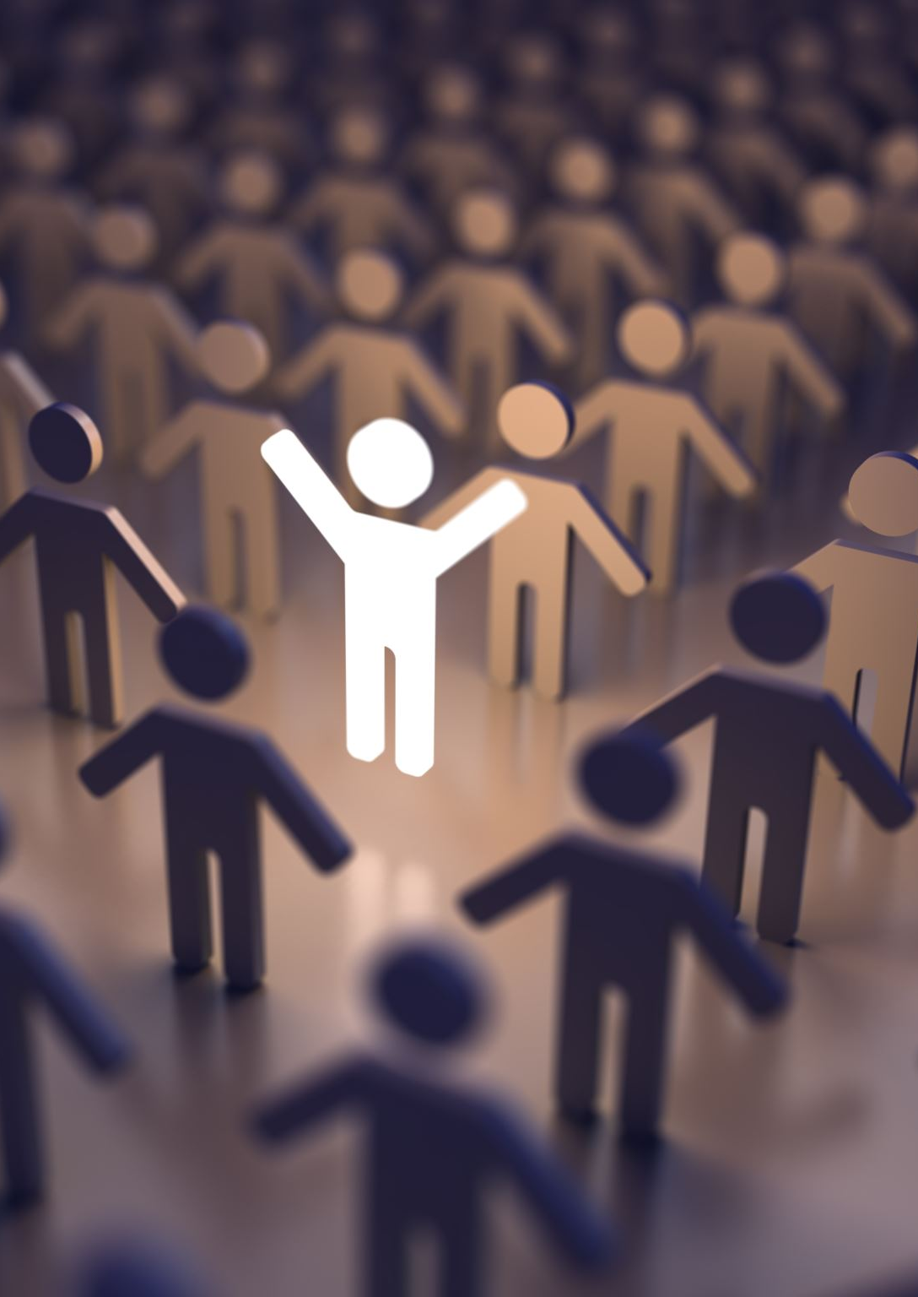
Czym jest grupa?
pracujących obok siebie
mających indywidualne cele
o ograniczonej współpracy
bez wspólnej odpowiedzialności
Notes:
Grupa to po prostu ludzie pracujący razem, ale niekoniecznie współpracujący. Każdy skupia się na swoim zadaniu i swoich celach
https://asana.com/pl/resources/group-vs-team

Slide 4
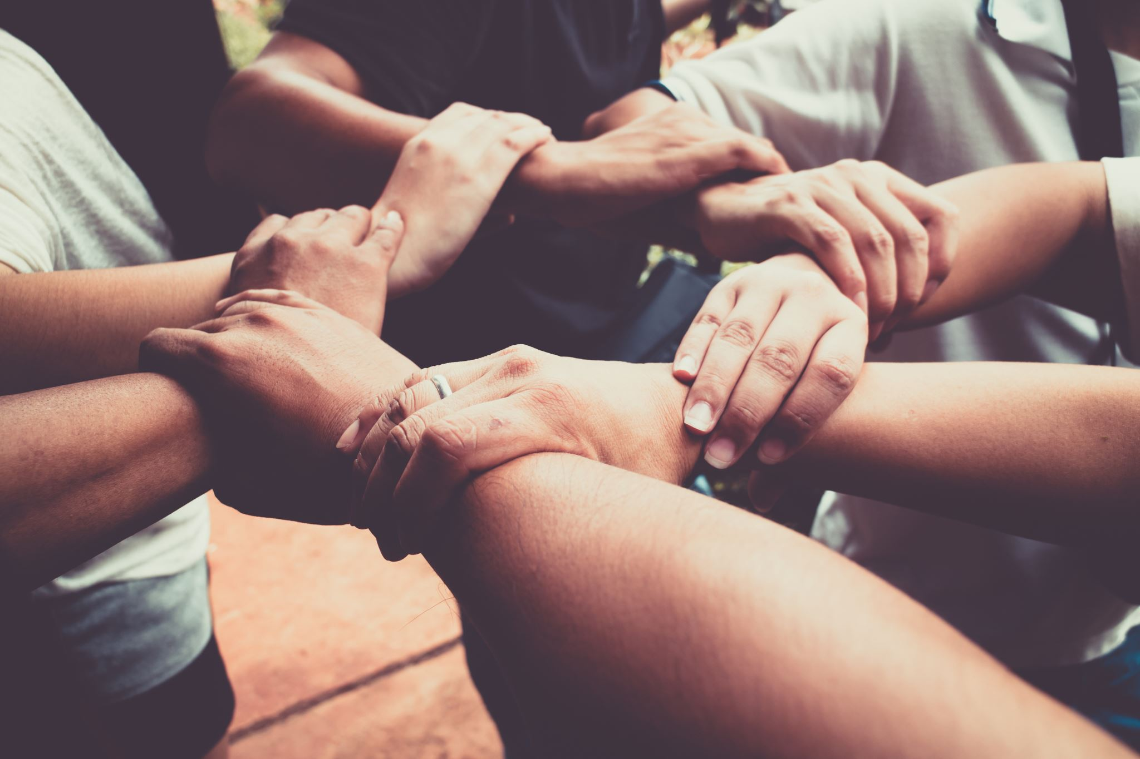
Czym jest zespół?
Zespół to zbiór osób:
mających wspólny cel
współpracujących
współodpowiedzialnych za wynik
komunikujących się efektywnie
Notes:
Zespół to coś więcej niż grupa. To ludzie, którzy nie tylko pracują razem, ale też wspólnie odpowiadają za efekt końcowy.
https://asana.com/pl/resources/group-vs-team

Slide 5
Grupa vs zespół
Grupa:
„moja praca”
indywidualna odpowiedzialność
brak silnej współpracy
Zespół:
„nasz wynik”
wspólna odpowiedzialność
intensywna współpraca
Notes:
Najważniejsza różnica aby rozróżnić grupę od zespołu to sposób myślenia: w grupie dominuje “ja”, a w zespole “my”
Zespół FilipTech na starcie to brak zaufania , brak wspólnych zasad, każdy pracuje osobno, być może pojawiają się pierwsze napięcia. Jest to zdecydowanie grupa osób
https://asana.com/pl/resources/group-vs-team

Slide 6
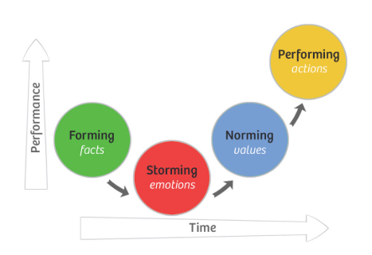
ROZWÓJ ZESPOŁU (TUCKMAN)
Notes:
Fazy rozwoju zespołu:
- Forming
- Storming
- Norming
Performing
W kontekście FilipTech: Forming -> pierwsze spotkania, poznawanie się…
Storming -> pierwsze konflikty między np. dev i QA
Norming -> ustalenie zasad współpracy
Performing -> sprawna współpraca, rozwój projektu
https://www.archimetric.com/pl/tuckman-fsnp-forming-storming-norming-performing-adjourning/

Slide 7
1. Forming
poznawanie się
brak pewności
uprzejma komunikacja
brak konfliktów
Notes:
Na początku wszyscy są ostrożni. Ludzie się poznają i unikają konfliktów.
https://www.archimetric.com/pl/tuckman-fsnp-forming-storming-norming-performing-adjourning/

Slide 8
Storming
Konflikty
różnice zdań
walka o wpływ
napięcia
Notes:
To najtrudniejszy etap. Pojawiają się konflikty, bo ludzie zaczynają wyrażać swoje zdanie, często sprzerzcne z wizją innych
https://www.archimetric.com/pl/tuckman-fsnp-forming-storming-norming-performing-adjourning/

Slide 9
Norming
powstawanie zasad
poprawa komunikacji
większe zaufanie
Notes:
Zespół zaczyna się stabilizować. Powstają normy i sposób współpracy. Pracownicy się przyzwyczajają.
https://www.archimetric.com/pl/tuckman-fsnp-forming-storming-norming-performing-adjourning/

Slide 10
Performing
wysoka efektywność
dobra współpraca
wspólna odpowiedzialność
Notes:
To moment, w którym zespół działa najlepiej. Skupia się na wynikach i działa sprawnie
https://www.archimetric.com/pl/tuckman-fsnp-forming-storming-norming-performing-adjourning/

Slide 11
NORMY ZESPOŁOWE
nieformalne zasady
wspólne oczekiwania
sposób zachowania
Notes:
Normy zespołowe to zasady, które powstają w zespole. Często nie są zapisane, ale wszyscy je rozumieją. Można je nazwać mianem “unwritten rules”.
Normy te powstają poprzez doświadczenia zespołu, wnioski z konfliktów, obserwację zachowań, jakieś wspólne ustalenia, itp.
Po kilku konfliktach w zespole FilipTech, zespół zaczyna ustalać zasady: jak komunikujemy się, jak pracujemy, jak podejmujemy decyzje.
https://clickup.com/pl/blog/234883/normy-grupowe
Artykuł jest dość długi, najbardziej istotna jest część - Czym są normy grupowe?

Slide 12
ROLE NIEFORMALNE
W zespole pojawiają się role takie jak chociażby:
lider opinii
mediator
krytyk
organizator
outsider
Oprócz ról formalnych, w każdym zespole pojawiają się role nieformalne. Nie są przypisane, ale wynikają z zachowań ludzi.
Notes:
Dla przykładu w FilipTech:
Anna to naturalny lider
Karolina to mediator w konfiltach
Michał to krytyk rozwiązań AI
Bo:
Anna naturalnie w łatwy sposób przejmuje inicjatywę,
Karolina łagodzi konflikty, jest osobą bardzo spokojną I wyważoną,
Michał często kwestionuje odpowiedzi dużych modeli językowych typu GPT

Slide 13

KONFLIKTY
Konflikt nie jest czymś złym samym w sobie. Jest naturalnym elementem pracy zespołu.
Konflikt to:
różnica celów
różnica opinii
napięcie między osobami
Notes:
Najczęściej konflikty wynikają nie z ludzi, ale z braku jasności i komunikacji.
We wcześniejszych slajdach wspomniałem o konflikcie dev vs QA. Developer uważa, że funkcja działa, QA twierdzi, że nie. Problemem nie są ludzie, problemem jest brak wspólnych zasad odnośnie “kiedy można uznać rozwiązanie za działające”.

Slide 14
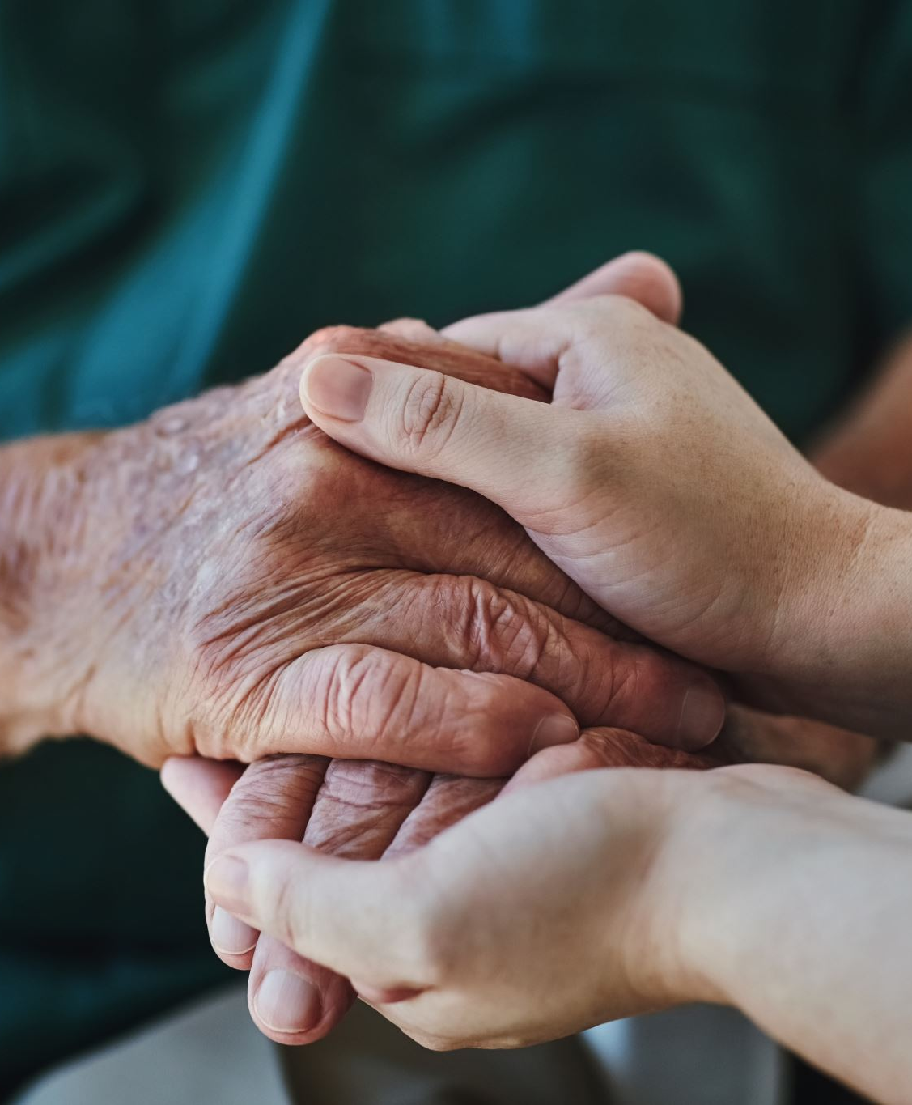
ZAUFANIE
Zaufanie jest fundamentem efektywnego zespołu, ponieważ:
umożliwia otwartą komunikację,
zmniejsza liczbę konfliktów,
przyspiesza podejmowanie decyzji,
zwiększa współpracę i zaangażowanie.
Bez zaufania zespół nie będzie działał efektywnie. Ludzie będą ukrywać problemy, unikać odpowiedzialności i działać zachowawczo
Notes:
Zaufanie buduje się poprzez regularną i szczerą komunikację, dotrzymywanie zobowiązań, transparentność działań, wspieranie się nawzajem, akceptację błędów jako elementu nauki.
W konfilkcie między dev a QA następuje przełom. Zespół zaczyna mówić otwarcie o problemach zamiast je ukrywać
https://mitsmr.pl/kultura-organizacyjna/szkola-zarzadzania-zaufanie-w-zespole-dlaczego-jest-wazne-jak-je-budowac/

Slide 15
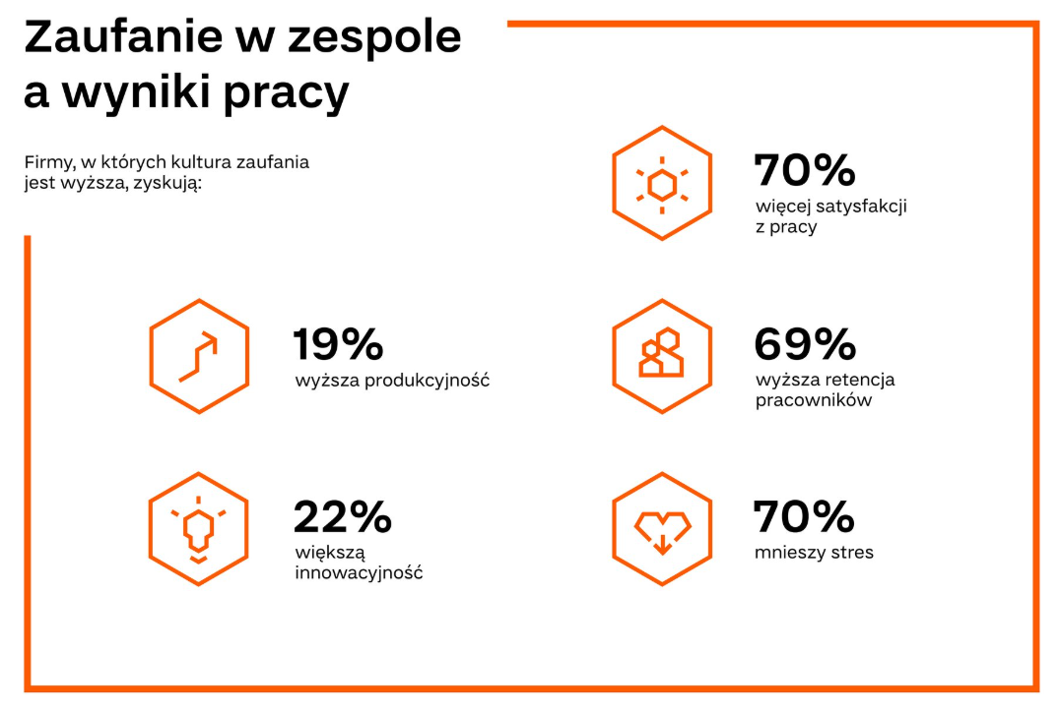
Notes:
Garść statystyk ze strony:
https://mitsmr.pl/kultura-organizacyjna/szkola-zarzadzania-zaufanie-w-zespole-dlaczego-jest-wazne-jak-je-budowac/
Opisujących jak zaufanie osób w zespole wpływa na wyniki pracy

Slide 16
RÓŻNORODNOŚĆ W ZESPOLE
Różnorodność oznacza różnice w: kompetencjach, doświadczeniu, sposobie myślenia, osobowości oraz podejściu do problemów.
Różnorodność to nie tylko różne role
Notes:
Różnorodność może: zwiększać innowacyjność, poprawiać jakość decyzji, prowadzić do lepszych rozwiązań, ale jednocześnie zwiększać ryzyko konfliktów.

Slide 17
ZAANGAŻOWANIE
Zaangażowanie rośnie, gdy członkowie zespołu:
rozumieją cel swojej pracy
mają wpływ na decyzje
czują się doceniani
widzą sens swoich działań
Notes:
Ludzie angażują się wtedy, gdy widzą sens swojej pracy i czują, że mają realny wpływ.
Mechanizmy zwiększające zaangażowanie: regularny feedback, jasne cele, autonomia w działaniu, udział w podejmowaniu decyzji, docenianie osiągnięć…
W FilipTech zaangażowanie wzrasta gdy pracownicy zaczynają wspólnie podejmować decyzje, dzielić się pomysłami, wiedzą, brać odpowiedzialność za wynik – innymi słowy – zaczynają czuć że to ICH project
https://www.projektgamma.pl/strefa-wiedzy/wiki/zaangazowanie-zespolu-kluczowe-czynniki-i-strategie/

Slide 18
EFEKTYWNOŚĆ
Efektywność zespołu można oceniać poprzez:
terminowość realizacji zadań
jakość dostarczanych rezultatów
poziom współpracy
satysfakcję zespołu
liczbę konfliktów i ich rozwiązanie
Notes:
Bardzo ważne jest mierzenie nie tylko wyników, ale też sposobu pracy zespołu.
Generalnie wyróżnia się 2 typy wskaźników do mierzenia efektywności: twarde (czas realizacji, liczba błędów) oraz miękkie (zaufanie, komunikacja, zaangażowanie)
W FilipTech wprowadzono kilka zmian w celu poprawienia efektywności. Co uległo zmianie? Jest lepsza Komunikacja, zespół ma mniej konfliktów, jest większa przewidywalność pracy I najważniejsze - lepsze wyniki projektu

Slide 19
TRANSFORMACJA – OD GRUPY DO ZESPOŁU
Transformacja wymaga:
czasu,
świadomego działania,
budowania relacji,
rozwoju kompetencji zespołowych.
Notes:
Kluczowe elementy transformacji aby grupa stała się zespołem: jasny cel, zaufanie, komunikacja, odpowiedzialność, współpraca
W FilipTech po ciężkim początku I konfilktach grupa zaczyna działać jako całość - członkowie wspierają się nawzajem, a odpowiedzialność jest współdzielona. To moment, w którym FilipTech przestaje być grupą, a zaczyna być prawdziwym zespołem
https://asana.com/pl/resources/group-vs-team

Slide 20
WARUNKI ZESPOŁU (DYER)
Według Dyera, grupa staje się zespołem, gdy:
Istnieje wspólny cel
Członkowie są współzależni
Występuje odpowiedzialność indywidualna i zespołowa
Istnieje stała interakcja i komunikacja
Notes:
Nie wystarczy, że ludzie siedzą razem. Aby nazywać ich zespołem, muszą mieć wspólny cel, współzależność, odpowiedzialność i regularną komunikację.
FilipTech spełnia wszystkie 4 warunki
Cel: stworzenie aplikacji mobilnej
Współzależność: developer, jest zależny od testera QA, oboje są zależni od PM
Odpowiedzialność: każdy za swój moduł za który jest odpowiedzialny oraz jest odpowiedzialny zespołowo za całość projektu
Interakcja: codzienne spotkania, backlog, sprint planning&review

Slide 21
STORMING I ROLA LIDERA
Lider powinien:
słuchać i mediować
wyjaśniać role i cele
wspierać współpracę, nie narzucać
modelować pożądane zachowania
Lider nie rozstrzyga konfliktów na siłę, tylko pomaga zespołowi znaleźć wspólne rozwiązania
Notes:
Inny Przykład z FilipTech - pojawiły się mocne spory między UX i PM (mają różne wizje produktu). To normalny etap storming.
https://www.archimetric.com/pl/tuckman-fsnp-forming-storming-norming-performing-adjourning/

Slide 22
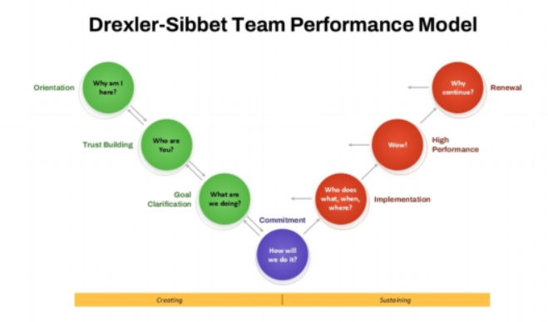
MODEL DREXLER-SIBBET
Notes:
Model Drexlera-Sibbett pokazuje drogę od pierwszego spotkania do zespołu osiągającego wysoką efektywność
https://www.slidekit.com/drexler-sibbet-team-performance-model-powerpoint-template/

Slide 23
Etapy modelu Drexlera-Sibbett
Orientation (orientacja)
01
Trust Building (budowanie zaufania)
02
Goal Clarification (wyjaśnianie celów)
03
Commitment (zaangażowanie)
04
Implementation (wdrażanie)
05
High Performance (wysoka wydajność)
06
Notes:
Przykład na podstawie FilipTech: Orientation - pierwsze spotkania i poznawanie się
Trust Building - komunikacja, dzielenie się problemami
Goal Clarification - backlog i okreslenie priorytetów
Commitment - pracownicy deklarują swoje zadania
Implementation - realizacja sprintów I swoich zadań
High Performance - zespół osiąga szczytową wydajność i przewidywalność
https://www.slidekit.com/drexler-sibbet-team-performance-model-powerpoint-template/

Slide 24

BEZPIECZEŃSTWO PSYCHOLOGICZNE
Czym jest psychological safety?
poczucie, że można mówić otwarcie
brak strachu przed krytyką lub karą
możliwość zgłaszania pomysłów i błędów
Notes:
W FilipTech ludzie muszą czuć, że mogą zgłaszać problemy bez obawy o konsekwencje. Dlaczego jest kluczowe? Bez psychologicznego bezpieczeństwa zespół nigdy nie osiągnie wysokiej wydajności. Pracownicy milczą, ale problemy rosną, tylko że w ukryciu
https://en.wikipedia.org/wiki/Psychological_safety

Slide 25
MEDIA KOMUNIKACJI
Bogactwo (richness) mediów oznacza, jak dużo informacji i kontekstu można przekazać:
Spotkania face-to-face - najwyższe bogactwo
Wideo konferencje - wysokie
Telefon - średnie
E-mail, Slack - niskie
Notes:
W FilipTech zauważono, że niektóre problemy da się rozwiązać tylko osobiście lub przez rozmowę na kamerce. Mailem zbyt łatwo dochodzi do nieporozumień.
Najlepiej jest dopasować problem do sposobu komuniacji. Zasada mówi, że im ważniejszy problem, tym powinno się wykorzystać wyższe medium. Więcej na kolejnym slajdzie
https://uxdesign.cc/media-richness-theory-true-or-false-6f6218a8cf35?gi=07ced6f442c6

Slide 26
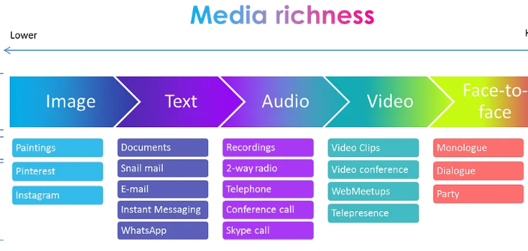
Notes:
https://uxdesign.cc/media-richness-theory-true-or-false-6f6218a8cf35?gi=07ced6f442c6

Slide 27
Agile Manifest - ludzie ponad procesy
Manifest Agile podkreśla, że interakcje międzyludzkie są ważniejsze niż procesy i narzędzia, ponieważ to ludzie tworzą wartość, a procesy są jedynie wsparciem pracy zespołu.
Najważniejsza zasada Agile mówi jasno: to ludzie są najważniejsi, nie procesy
Notes:
DLatego w FilipTech zespół stawia na rozmowę zamiast dokumentacji, współpracę zamiast formalnych procedur, szybkie rozwiązywanie problemów poprzez kontakt bezpośredni (praca w modelu hybrydowym 60% z biura)
https://www.atlassian.com/pl/agile/manifesto

Slide 28
BARIERY KOMUNIKACJI
różny język specjalistyczny,
brak zrozumienia kontekstu innych ról,
różne cele i priorytety,
nadmiar technicznego żargonu.
Notes:
Developer, QA i UX często mówią innym językiem. To powoduje nieporozumienia, nawet jeśli wszyscy chcą osiągnąć ten sam cel. W FilipTech również wystepował ten problem:
- Developer używa języka technicznego - QA skupia się na języku błędów - UX mówi o doświadczeniu z perspektywy użytkownika
Dopiero z czasem zespół nauczył się upraszczać komunikację i tłumaczyć swoje decyzje
https://www.projektgamma.pl/strefa-wiedzy/artykuly/bariery-komunikacyjne-w-procesie-komunikowania/

Slide 29
RETROSPEKTYWY
Retrospektywa to spotkanie zespołu, którego celem jest:
analiza sposobu pracy,
identyfikacja problemów,
wyciąganie wniosków,
wprowadzanie usprawnień.
Notes:
Retrospektywy to jedno z najważniejszych narzędzi rozwoju zespołu. To moment, w którym zespół zatrzymuje się i zastanawia, jak pracuje.
Dla przykładu początkowo w FilipTech nie było retrospektyw I zespół popełniał podobne błędy co jakiś okres czasu. Dopiero ich wprowadzeniu I przedyskutowaniu problemów, udało się je wyeliminować.
https://mfiles.pl/pl/index.php/Retrospektywa

Slide 30
ZALEŻNOŚĆ WZAJEMNA
Czym jest interdependence?
01
członkowie zespołu są od siebie zależni,
wynik jednej osoby wpływa na innych,
sukces projektu zależy od współpracy.
W prawdziwym zespole nikt nie działa w izolacji. Każde działanie wpływa na innych.
02
Notes:
W FilipTech jasno widać zależność: jeśli jeden element zawiedzie, cały projekt ma problem.
Zależność wzajemna: * wymusza współpracę * zwiększa odpowiedzialność * buduje świadomość zespołową
To jeden z fundamentów zespołu: świadomość, że sukces zależy od wszystkich

